Slide 1
Báo cáo BTL môn PTTKHT Đề tài: PTTKHT bán sách online
Trường Đại Học Thủy Lợi Khoa Công Nghệ Thông Tin
Giảng viên hướng dẫn: Cô Nguyễn Ngọc Quỳnh Châu
Sinh viên thực hiện: Trần Bảo Khánh Nguyễn Tuấn Anh Nguyễn Ngọc Phan

Slide 2
MỤC LỤC
Bài toán đặt ra
Phân tích hệ thống
Các actor tương tác với hệ thống
Biểu đồ use case tổng quát
Biểu đồ ERD
Biểu đồ Database
Biểu đồ thiết kế lớp
Biểu đồ thành phần
Biểu đồ triển khai
Kết luận

Slide 3

BÀI TOÁN ĐẶT RA
Notes:
My note

Slide 4
PHÂN TÍCH HỆ THỐNG
Các actor tương tác với hệ thống
Khách vãng lai
Khách hàng (đã đăng ký)
Hệ thống thanh toán
Nhân viên bán hàng
Hệ thống vận chuyển
Người quản trị cửa hàng
Quản lý kho

Slide 5
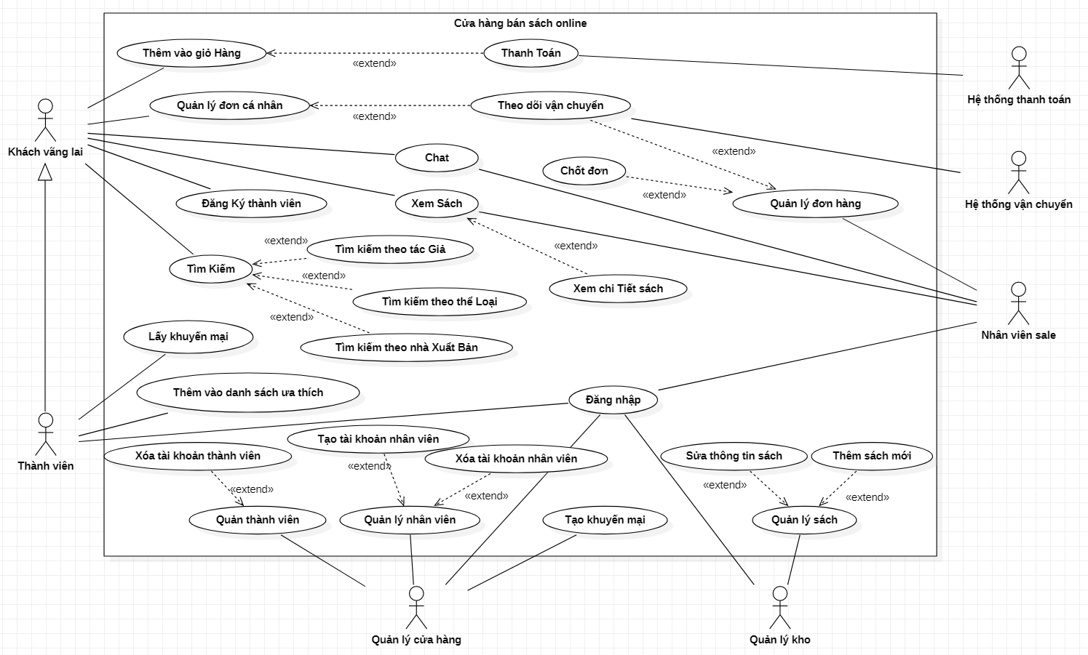
PHÂN TÍCH HỆ THỐNG
Biểu đồ use case tổng quát

Slide 6
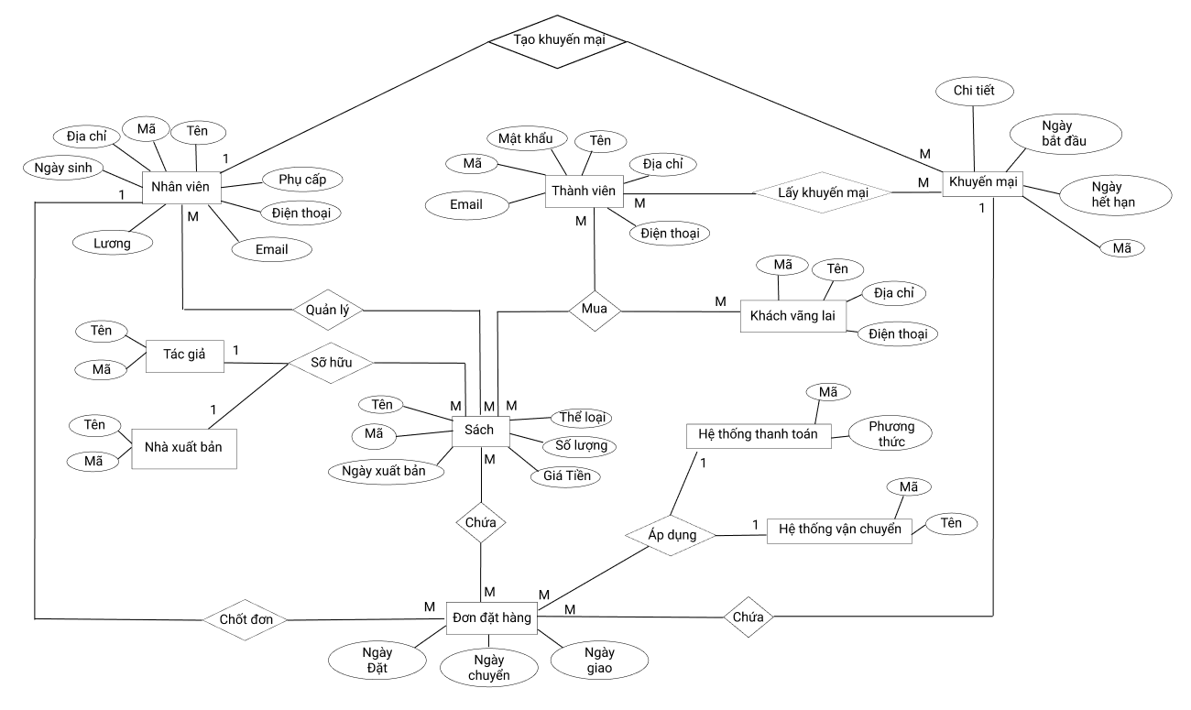
BIỂU ĐỒ ERD

Slide 7
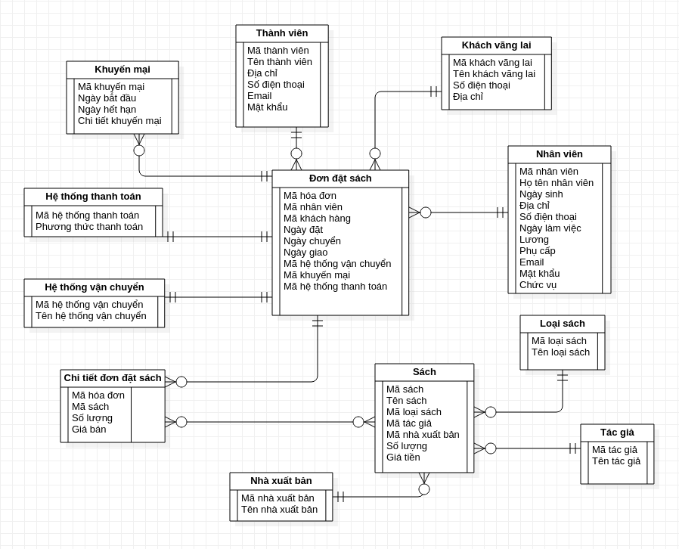
BIỂU ĐỒ DATABASE

Slide 8
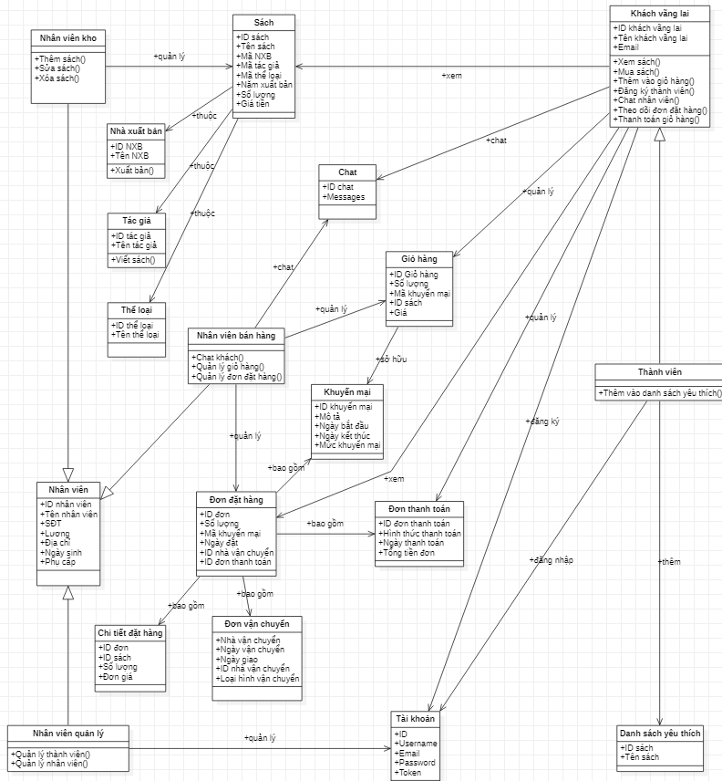
BIỂU ĐỒ THIẾT KẾ LỚP

Slide 9
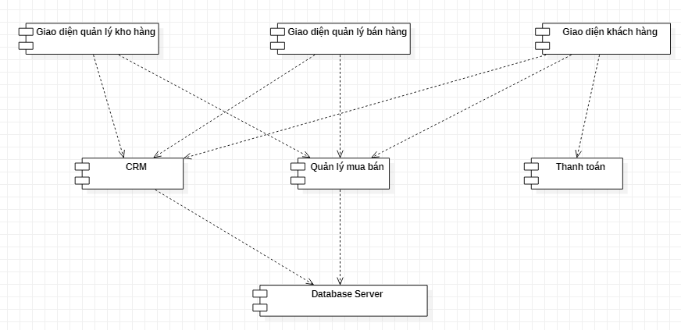
BIỂU ĐỒ THÀNH PHẦN

Slide 10
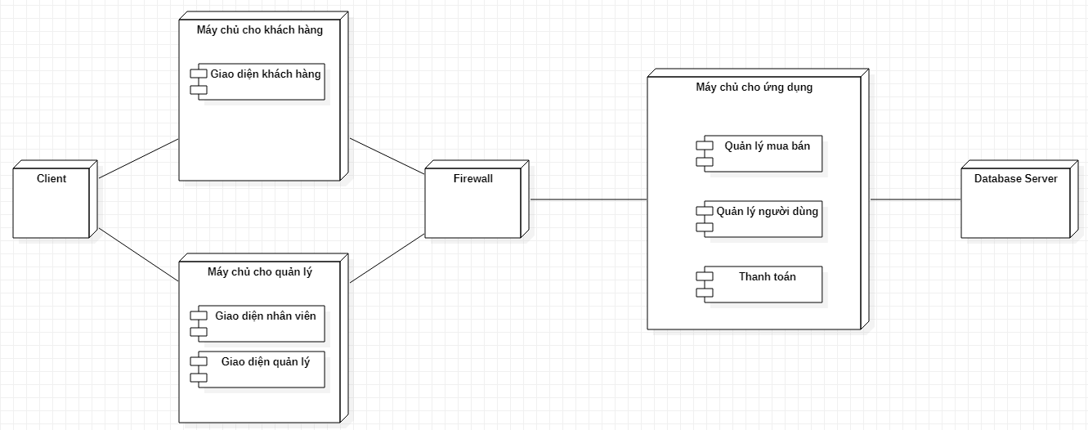
BIỂU ĐỒ TRIỂN KHAI

Slide 11
PHÂN CÔNG CÔNG VIỆC
 | Nguyễn Tuấn Anh | Trần Bảo Khánh | Nguyễn Ngọc Phan
Đặc tả 27 use case | Chung (call cùng thảo luận, vẽ và chốt)
Biểu đồ ERD
Biểu đồ thành phần
Biểu đồ triển khai
Biểu đồ Database
Biểu đồ thiết kế lớp
Biểu đồ Activity, lớp phân tích, Sequence của các use case.Thiết kế giao diện | Từ UC 1 đến UC 7 Thiết kế giao diện | Từ UC 8 đến UC 17 Làm báo cáo | Từ UC18-27 Làm báo cáo

Slide 12
KẾT LUẬN
Sau khi hoàn thành bài tập lớn này, chúng em đã thu được những kiến thức về môn học phân tích thiết kế hệ thống cũng như áp dụng kiến thức đó vào phân tích các bài toán thực tế.
Chúng em xin cảm ơn tới cô hướng dẫn, cô Nguyễn Ngọc Quỳnh Châu luôn nhiệt tình hỗ trợ, giải đáp cho chúng em những vấn đề mà chúng em gặp phải.
Nhóm 03 xin cảm ơn thầy rất nhiều ạ!

